Slide 1
TEAM 그릴그린 Corp Collector

Slide 2
목차
팀 구조
프토젝트 설명
산출물 소개
결과물 및 테스팅
Notes:
팀 구조 > 프로젝트 설명(기획배경, 기대효과) > 산출물 설명(중간고사 때 이미 했으니 대략적으로) > 파트별 작업 내용 및 결과물 & 테스팅 결과

Slide 3
1.
팀 구조

Slide 4
Team Structure
그릴 그린
프로젝트별 조직이라고 가정
팀 프로젝트를 위해 모인 인원
오혜진
천세륜
오규진
백엔드
서버 측 개발 담당
프론트엔드
인터페이스 개발 담당
빅데이터
데이터 분석/시각화

Slide 5
2.
프로젝트 설명
CorpCollector란?
프로젝트 기획 배경
프로젝트 기대 효과
사용한 HW, SW 목록

Slide 6

What’s CorpCollector?
소비자 입장에서 보는 선한 기업 정보를 제공하는 웹
동적 웹 프로젝트로 구성해서 접근성을 높인다.
기업정보 관련 공공데이터 파일/API를 이용하되, 사용자가 쉽게 정보를 이해하고 파악할 수 있도록 UI를 구성한다.
단순 기업 리스트만이 아닌 데이터 분석을 통해
얻을 수 있는 자료의 질을 높인다.

Slide 7
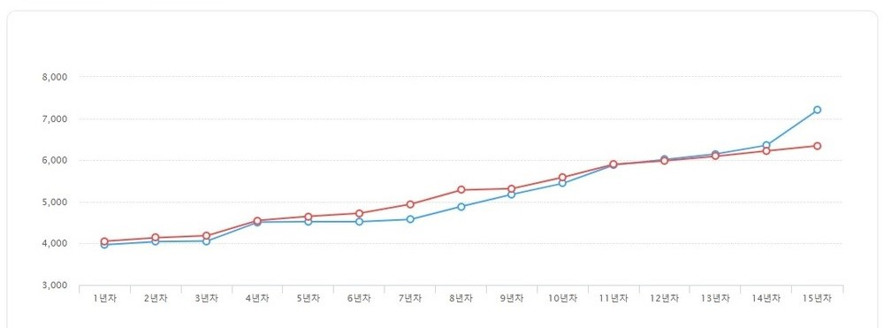
프로젝트 기획 배경
▲ 논란이 있는 기업 제품 대신 다른 기업의 대체재를 소비한 결과
https://www.jobplanet.co.kr/contents/news-994

Slide 8
프로젝트 기대 효과
소비자 측면
접근성이 높은 웹서비스
∴ 소비자가 쉽게 사회에 유익한 기업을 찾을 수 있다.
기업 측면
가치 소비자 층의 지출 유도
∴기업의 사회 기여를 촉진한다.
Notes:
스마트아트는 임시로 지정했습니다. 수정하셔도 무방합니다.

Slide 9
사용한 HW, SW, 호스팅 업체
하드웨어
개인용 개발 PC 3대
소프트웨어 – 개발 툴
DBMS(MariaDB), Eclipse IDE, Excel, Github, Colab, Visual Studio Code, Tableau
WAS
아파치 톰캣
호스팅 업체 및 도메인
카페24(JSP호스팅), 호스팅KR(도메인)

Slide 10
2.
산출물 소개
퍼트 차트 / 간트 차트

Slide 11
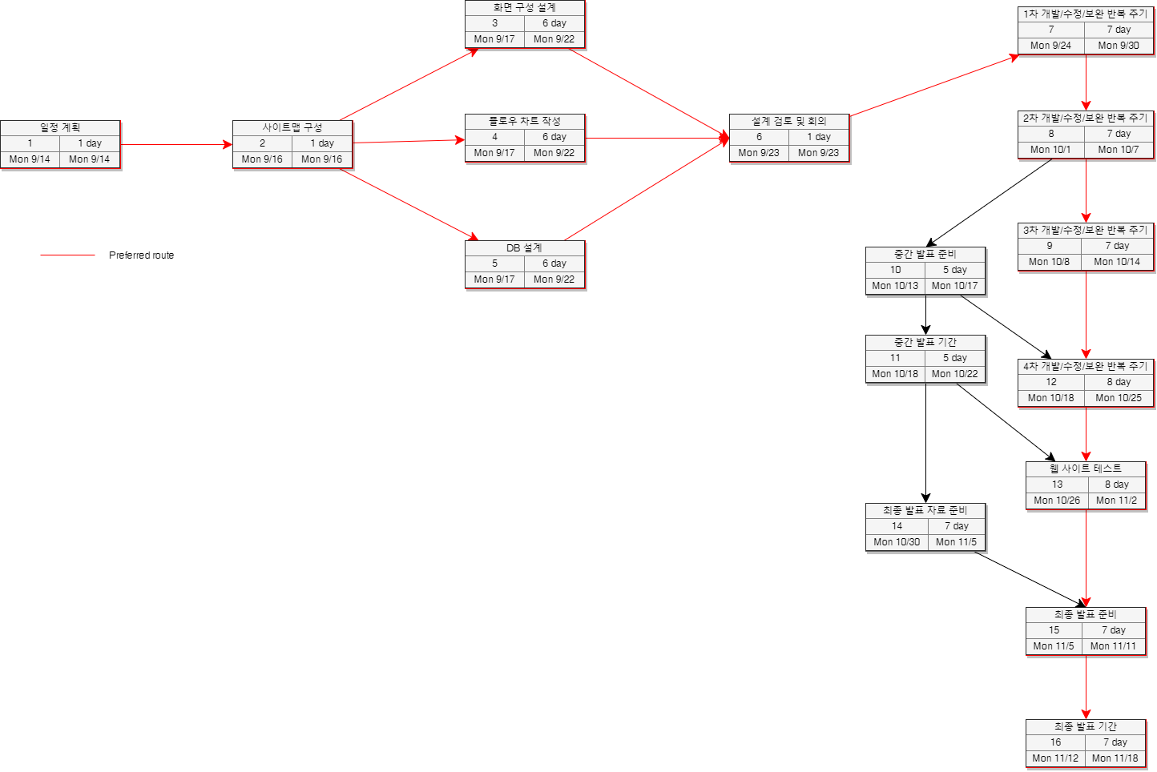
퍼트 차트(Pert Chart)
▲ 전체 퍼트 차트

Slide 12
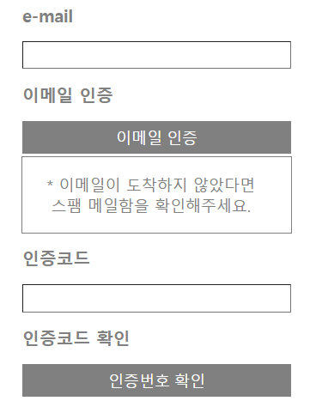
유지보수 및 이후 활동
서비스 소개 페이지에 하위 메뉴별 기능 설명을 추가했다.
개발 과정 페이지에 설계서 이미지 업로드했다.
관심 기업 목록 초기화 기능을 추가했다.
현재 페이지 번호를 표시하도록 UI를 수정했다.
호스팅 적용 후 이메일 인증 기능을 추가했다.
PPT를 제작했다.
▲ 이메일 인증란

Slide 13
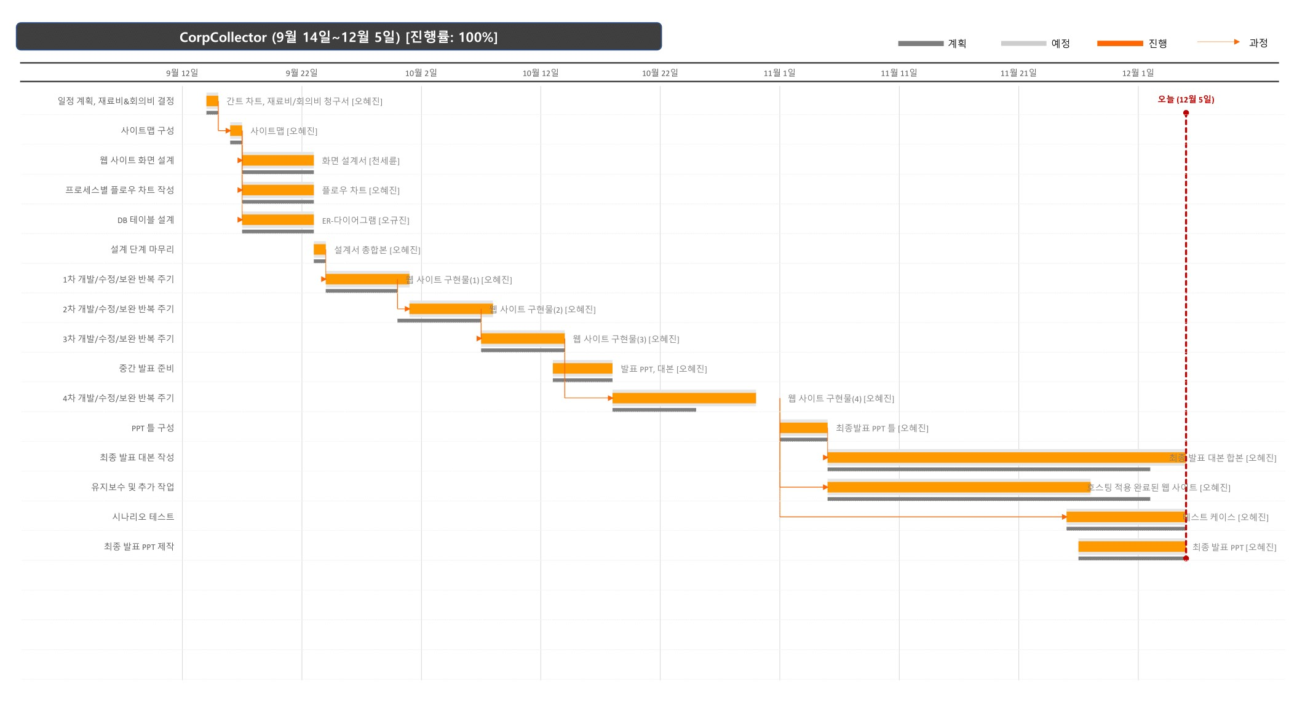
간트 차트(Gantt Chart)
▲ 간트차트(최종)
Notes:
추후 최신 간트 차트 캡처로 이미지를 바꿀 것

Slide 14
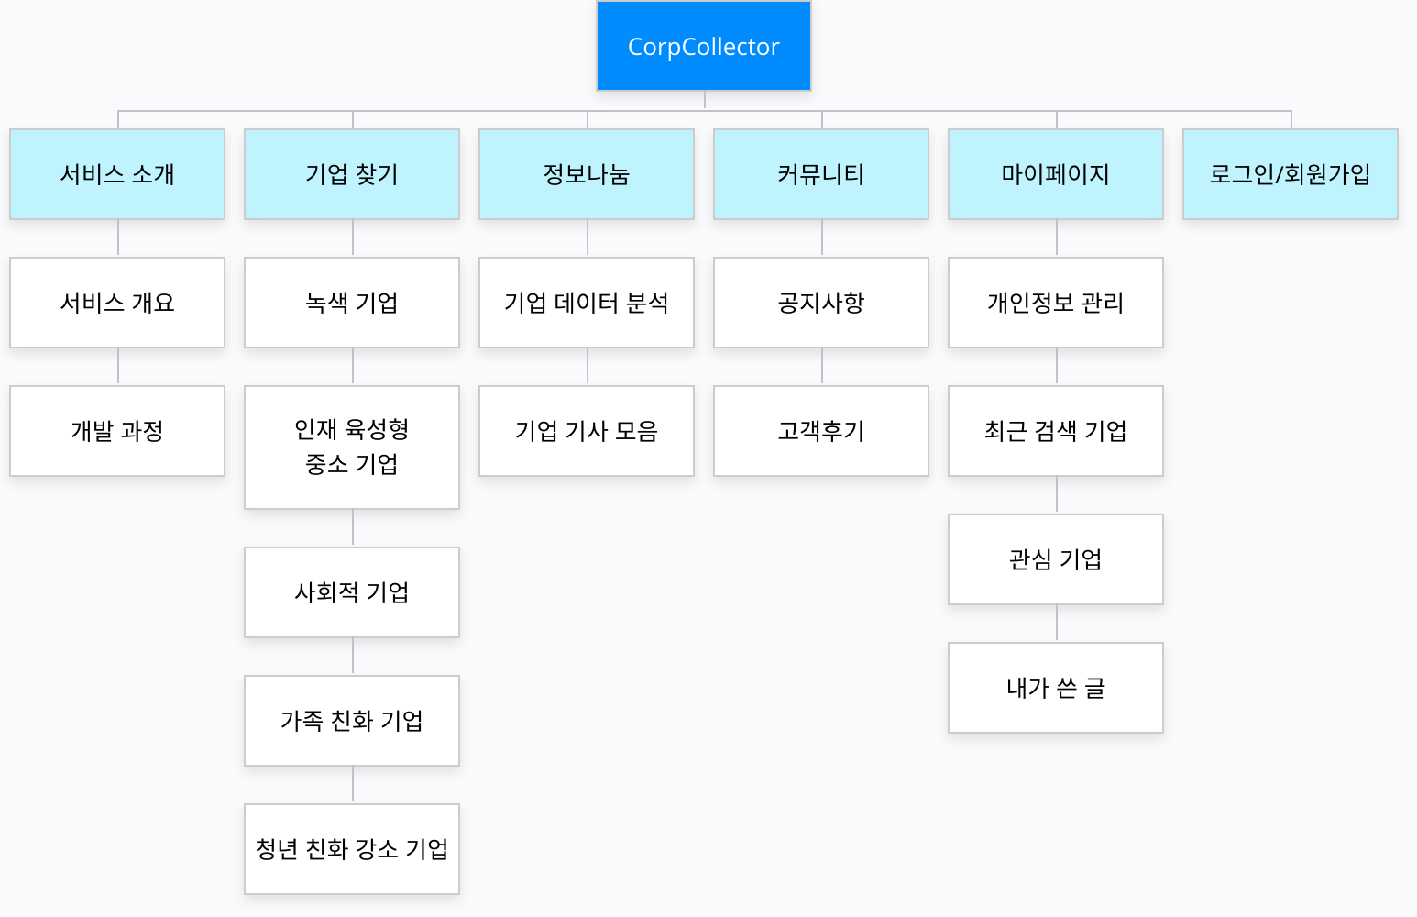
사이트맵 구조
▲ 사이트맵 구조

Slide 15
4.
결과물 및 테스팅
프론트엔드
백엔드 (테스트 포함)
빅데이터 분석

Slide 16
프론트 엔드
천세륜 – 화면 구성 디자인, 설계 및 구현

Slide 17
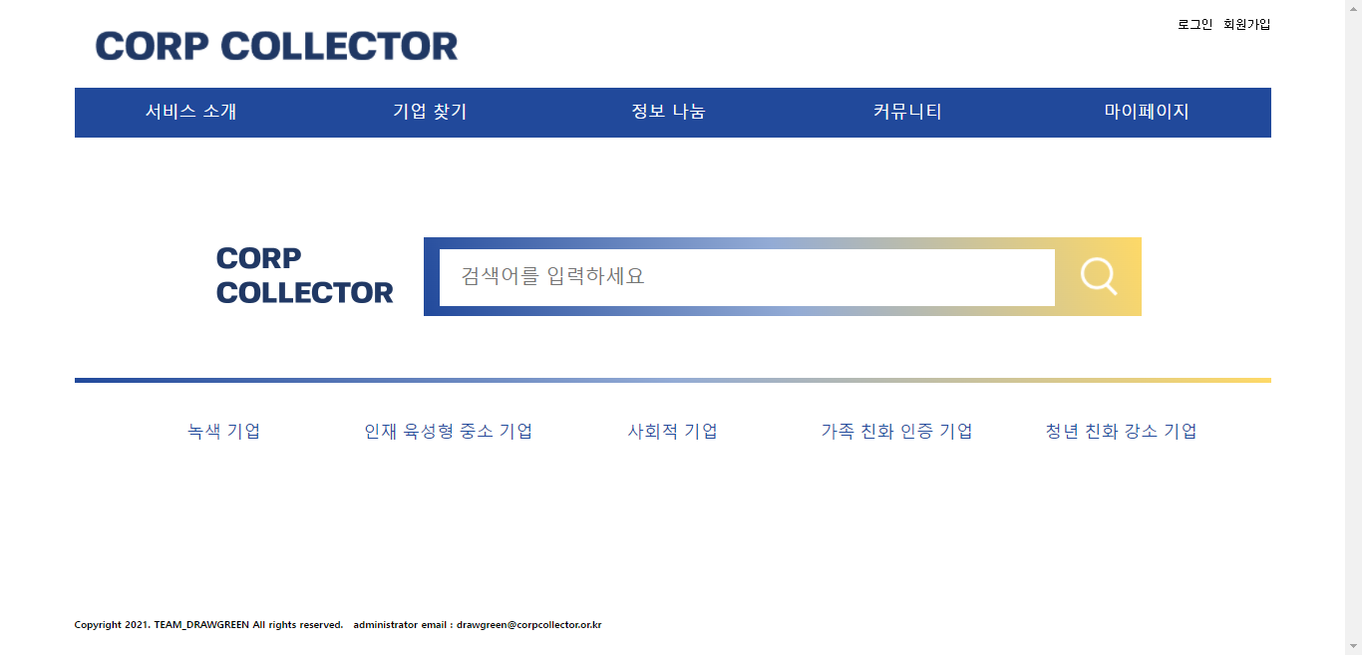
화면 구성 소개
▲ 인덱스 페이지
Notes:
1
인덱스

Slide 18
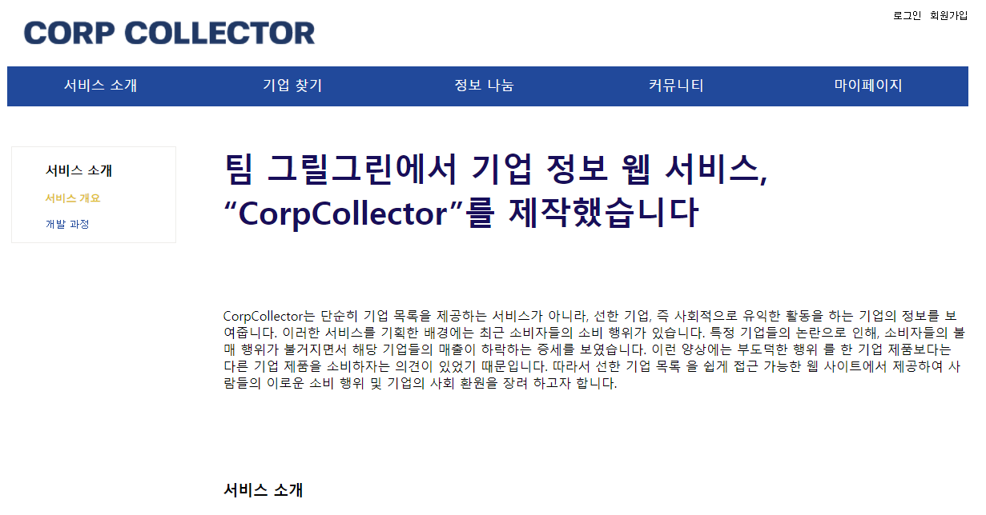
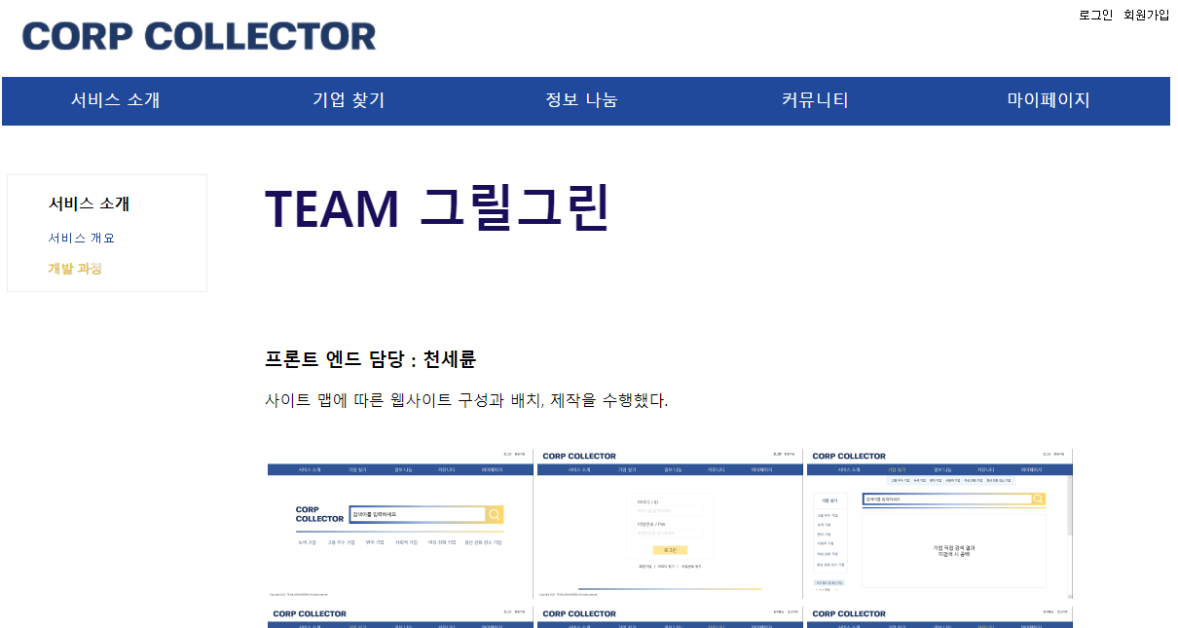
화면 구성 소개
▼ 서비스 소개 – 개발 과정
▲ 서비스 소개 – 서비스 개요
Notes:
3
서비스 소개

Slide 19
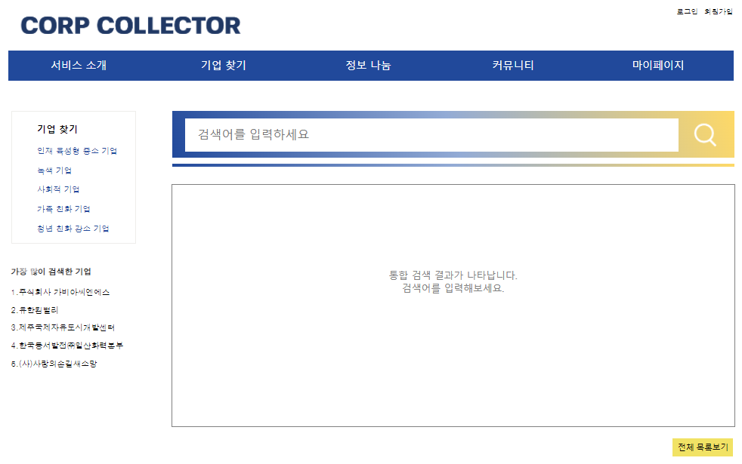
화면 구성 소개
▲ 기업 찾기 MAIN
Notes:
5
기업 찾기 메인

Slide 20
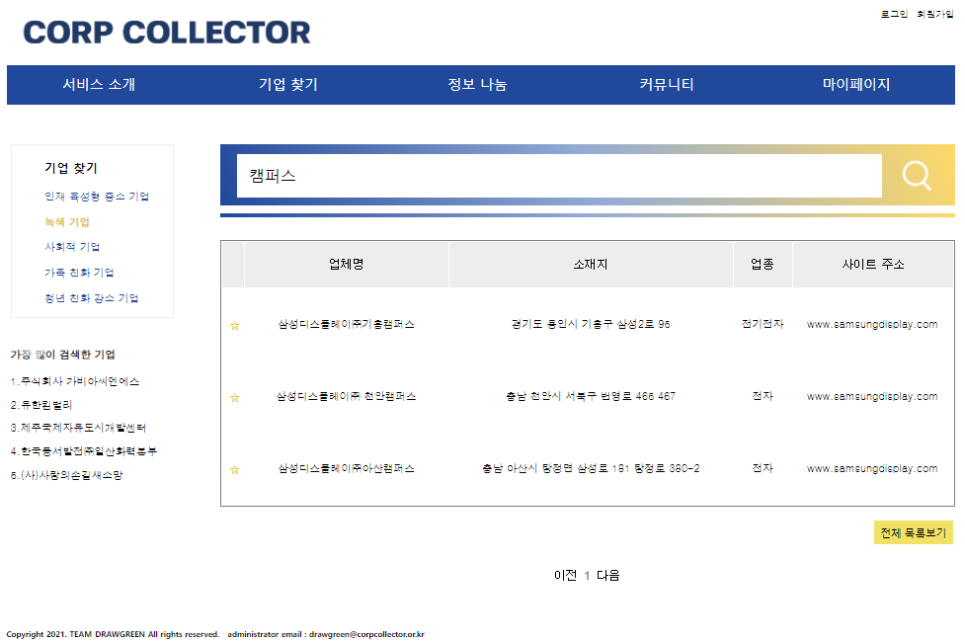
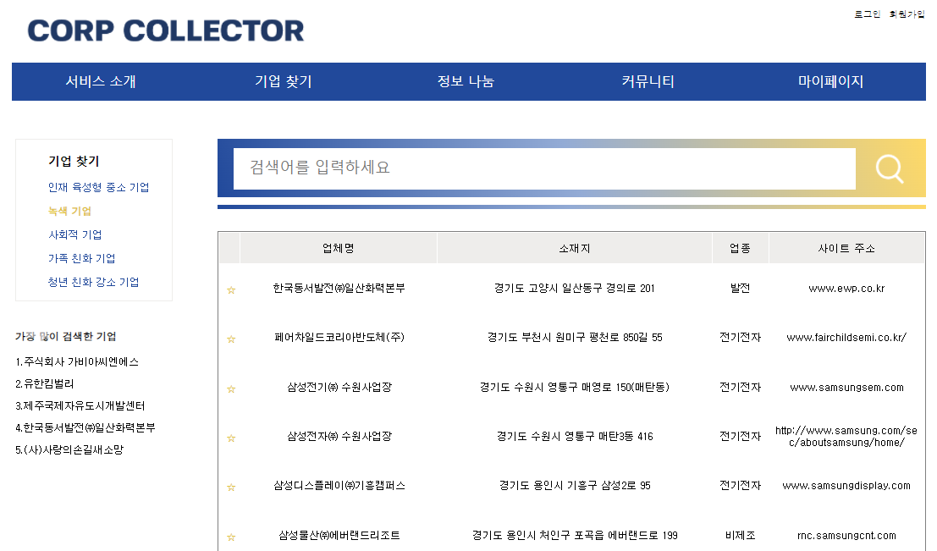
화면 구성 소개
▲ 기업 찾기 – 녹색 기업
Notes:
6
녹색 기업, 녹색 기업 내 검색

Slide 21
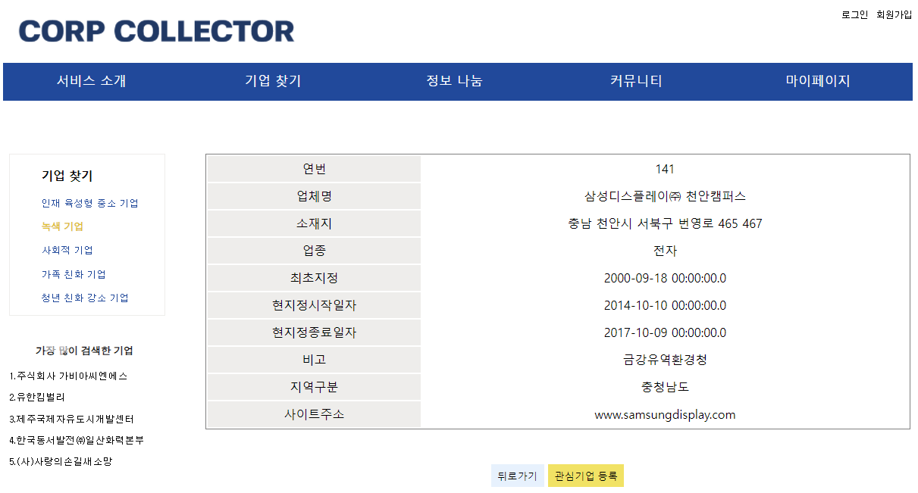
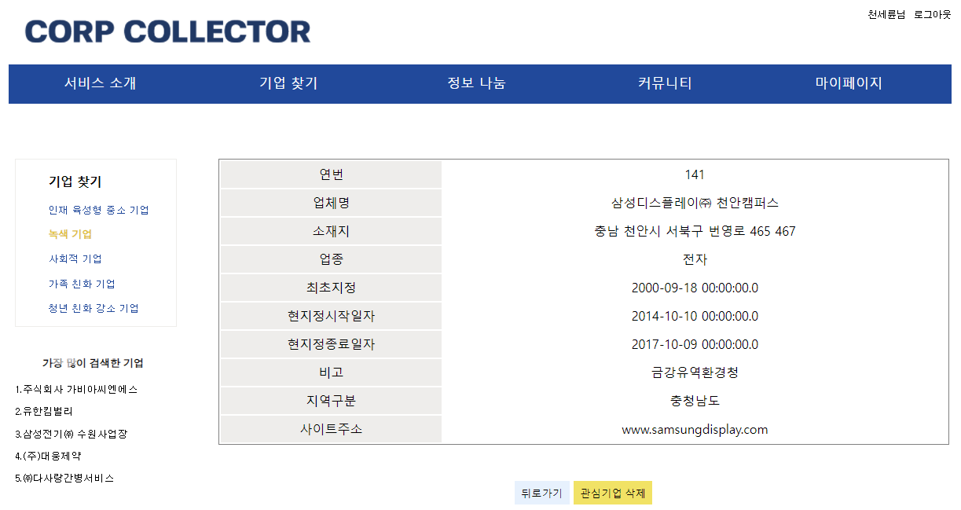
화면 구성 소개
▼ 로그인 후 관심 기업 등록
▲ 기업 상세페이지
Notes:
7
녹색 기업, 녹색 기업 내 검색

Slide 22
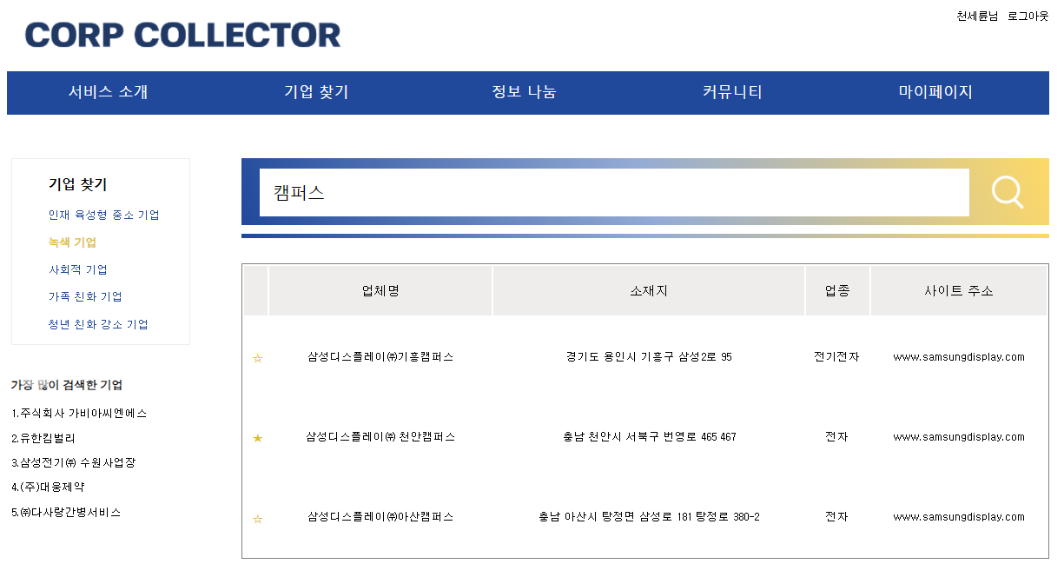
화면 구성 소개
▲ 관심 기업 등록 후 목록
Notes:
8
녹색기업 관심 등록

Slide 23
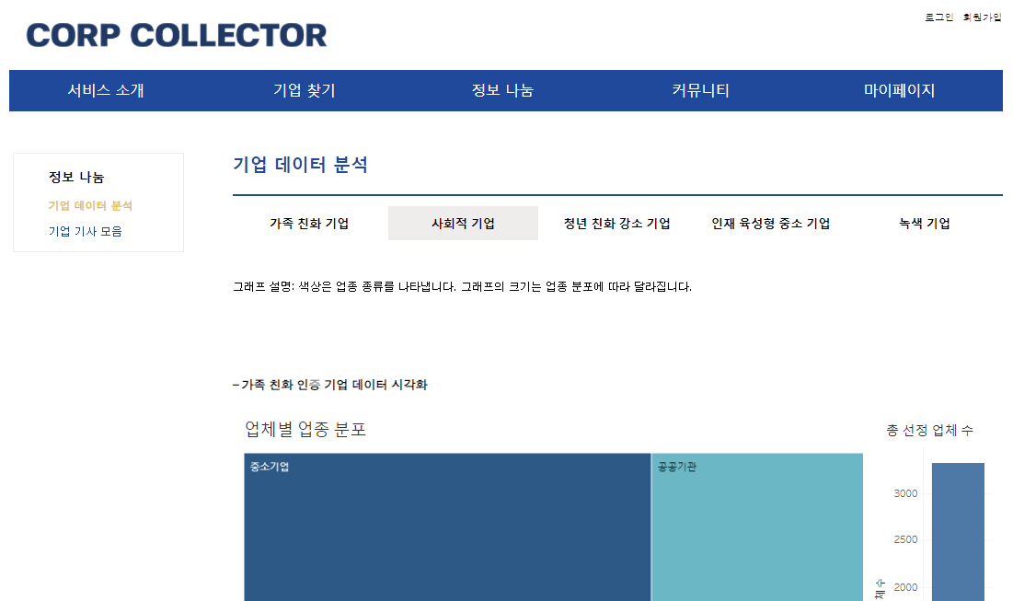
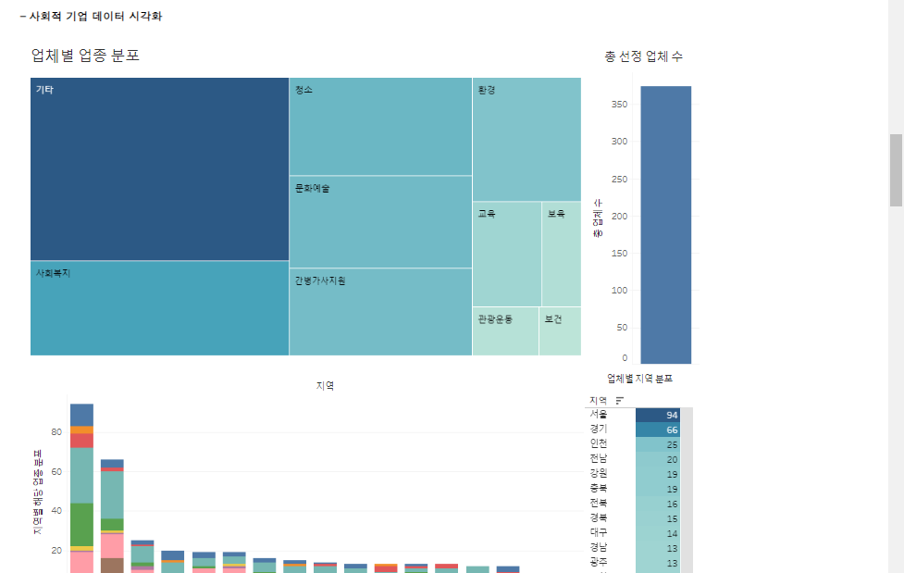
화면 구성 소개
◀ 페이지 내 사회적 기업
정보 위치로 이동
▲ 정보 나눔 – 기업 데이터 분석
Notes:
9
정보 나눔 데이터 분석, 이동

Slide 24
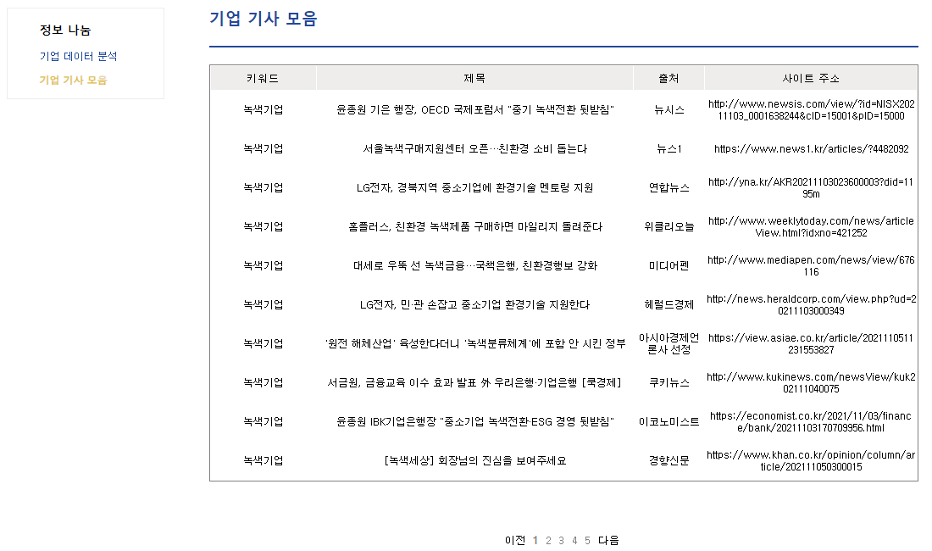
화면 구성 소개
▲ 정보 나눔 – 기업 기사 모음
Notes:
10
정보 나눔 기사 모음

Slide 25
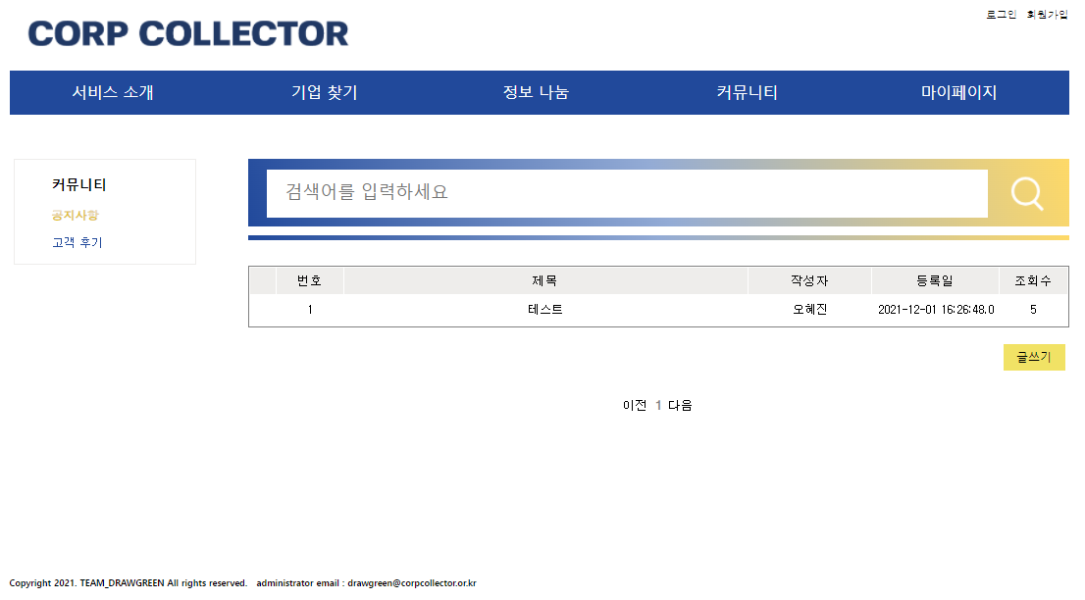
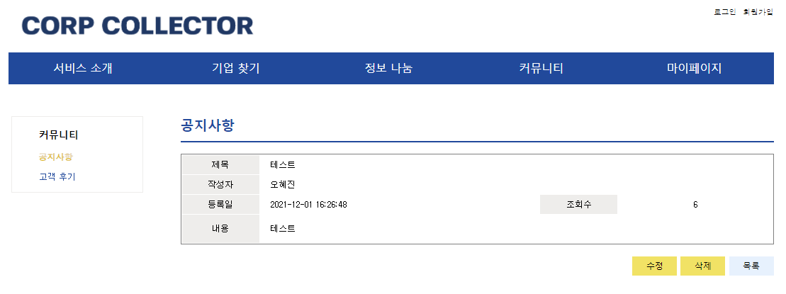
화면 구성 소개
▼ 공지사항 상세 페이지
▲ 커뮤니티 - 공지사항
Notes:
11
커뮤니티 공지사항

Slide 26
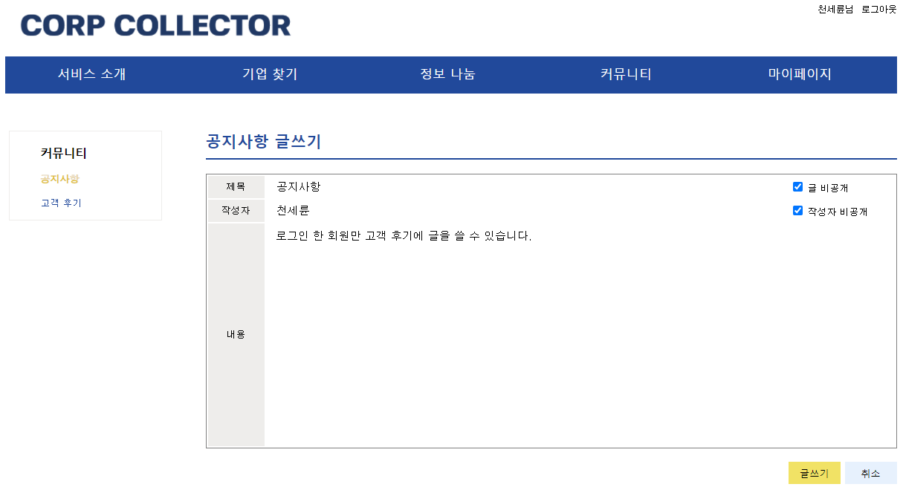
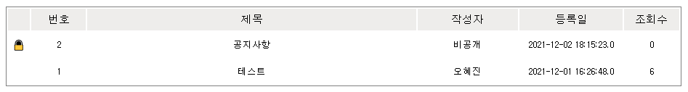
화면 구성 소개
▼ 공개/비공개 확인
▲ 커뮤니티 글쓰기 페이지
Notes:
12
커뮤니티 공지사항 글 쓰기, 공개/비공개 처리 된 차이

Slide 27
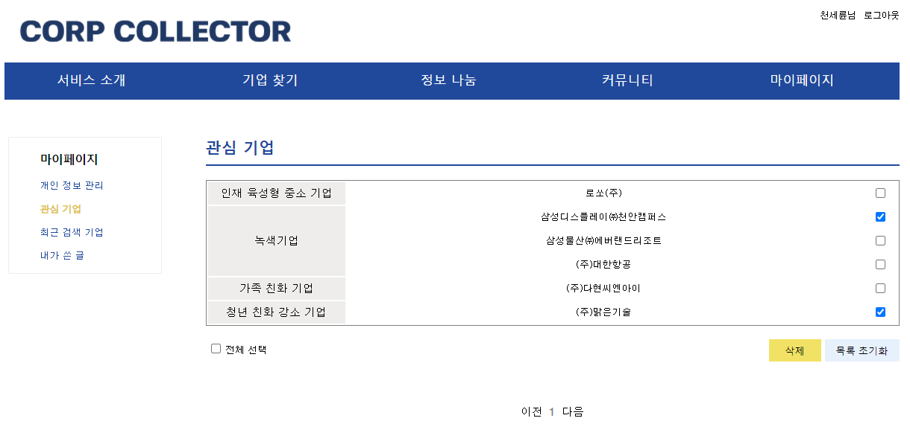
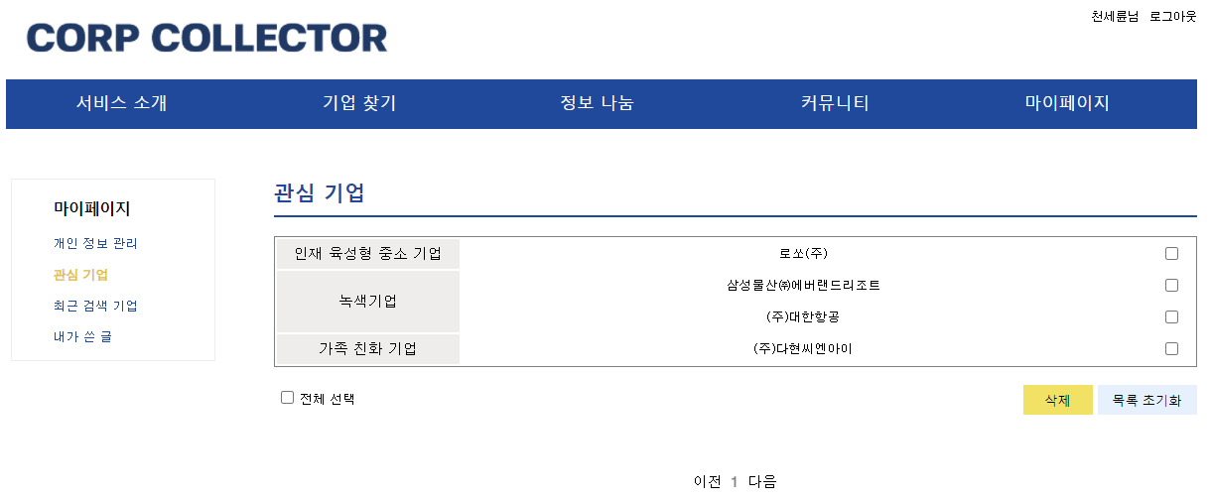
화면 구성 소개
▲ 마이페이지 – 관심 기업
Notes:
15
마이페이지 관심 기업

Slide 28
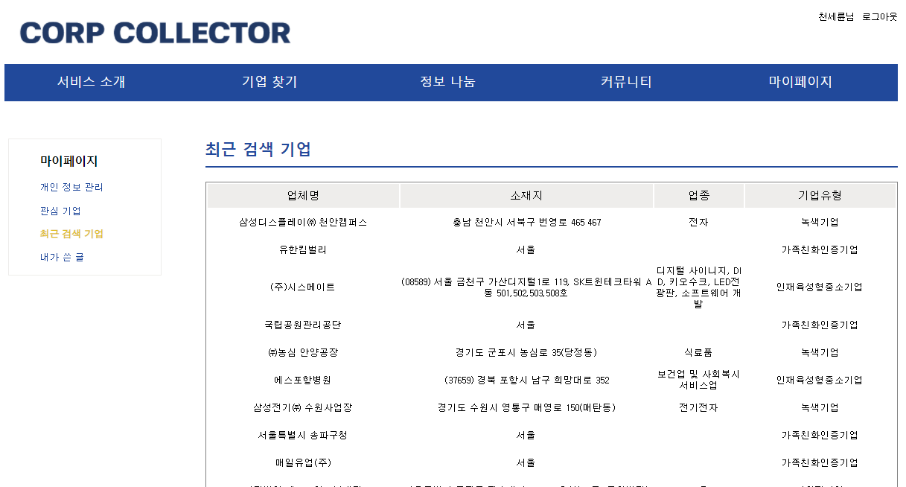
화면 구성 소개
▲ 마이페이지 – 최근 검색 기업
Notes:
16
마이페이지 최근 검색 기업

Slide 29
백엔드
오혜진 – 웹 사이트 기능 구성 및 구현

Slide 30

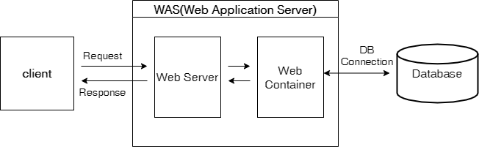

웹 구조

Slide 31
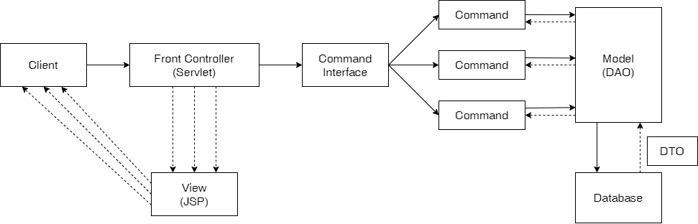
디자인 패턴

Slide 32
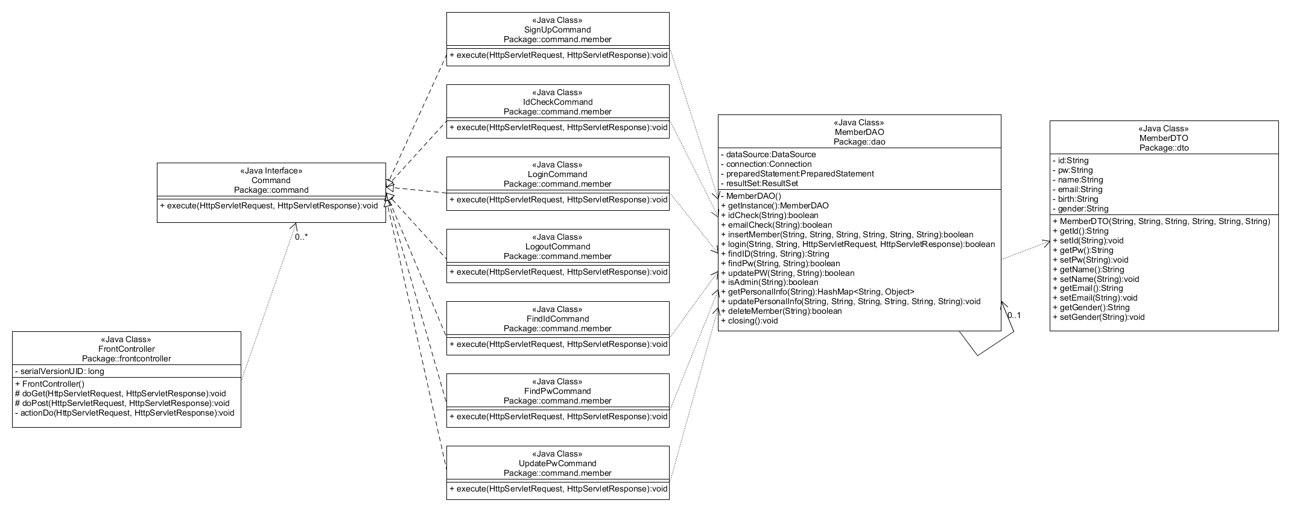
회원 관리 클래스 다이어그램

Slide 33
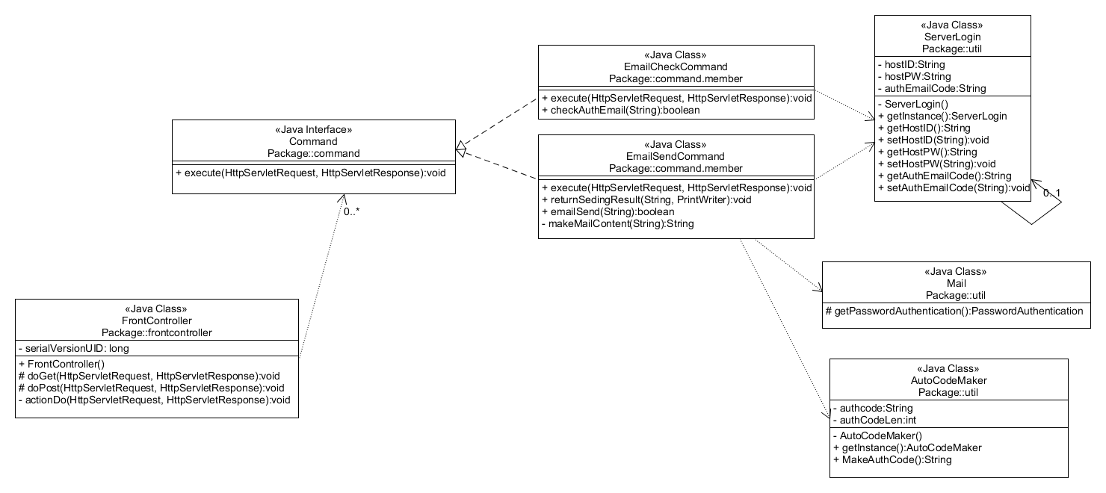
이메일 인증 클래스 다이어그램

Slide 34
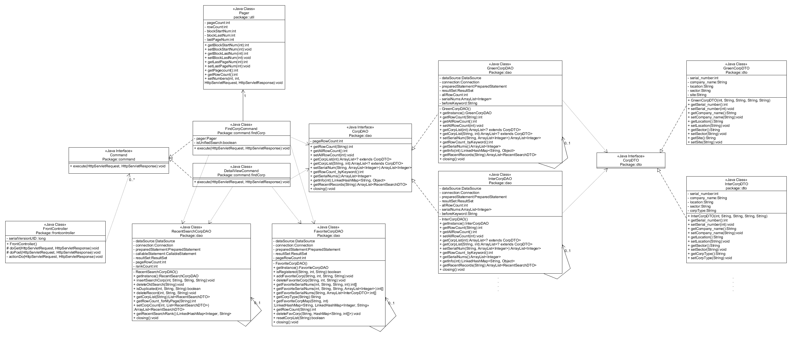
기업 찾기 클래스 다이어그램

Slide 35
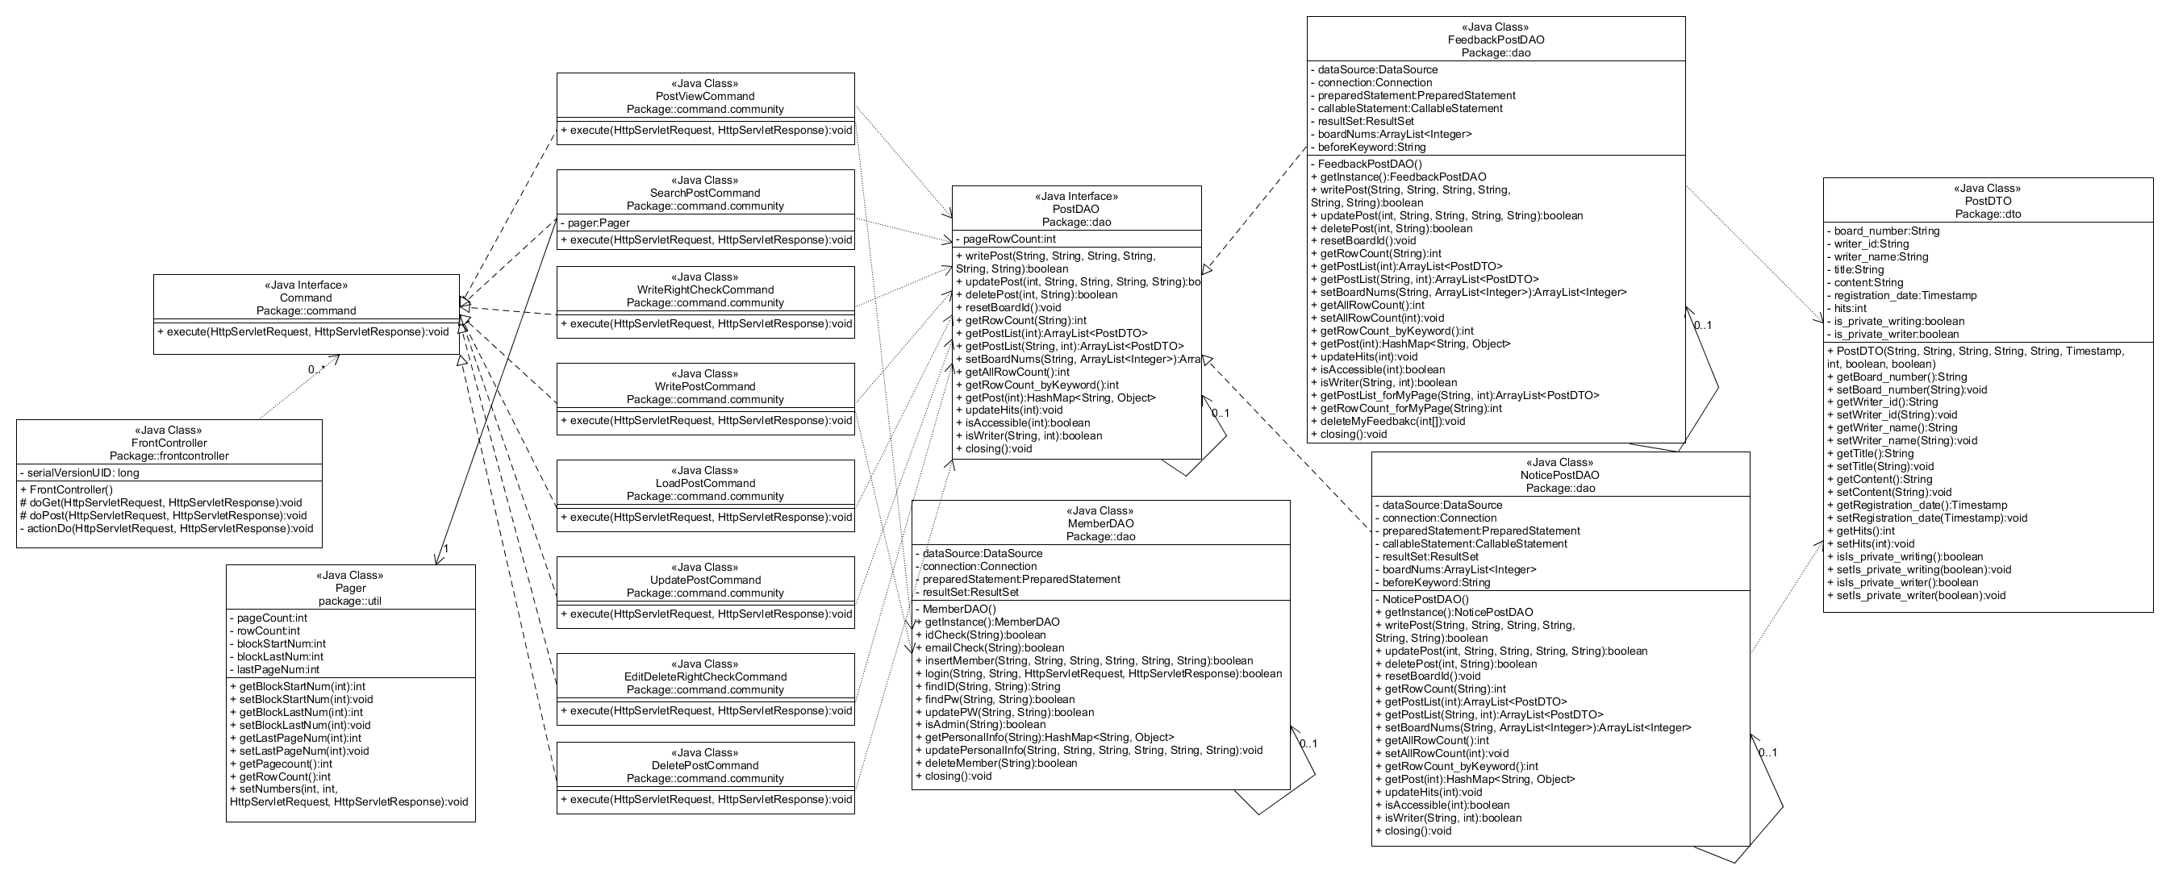
커뮤니티 클래스 다이어그램

Slide 36
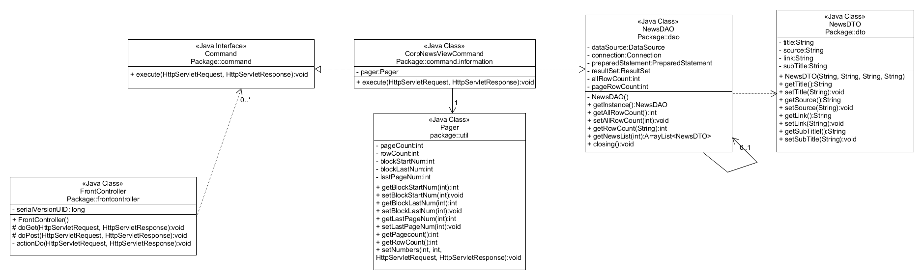
정보 나눔 클래스 다이어그램

Slide 37
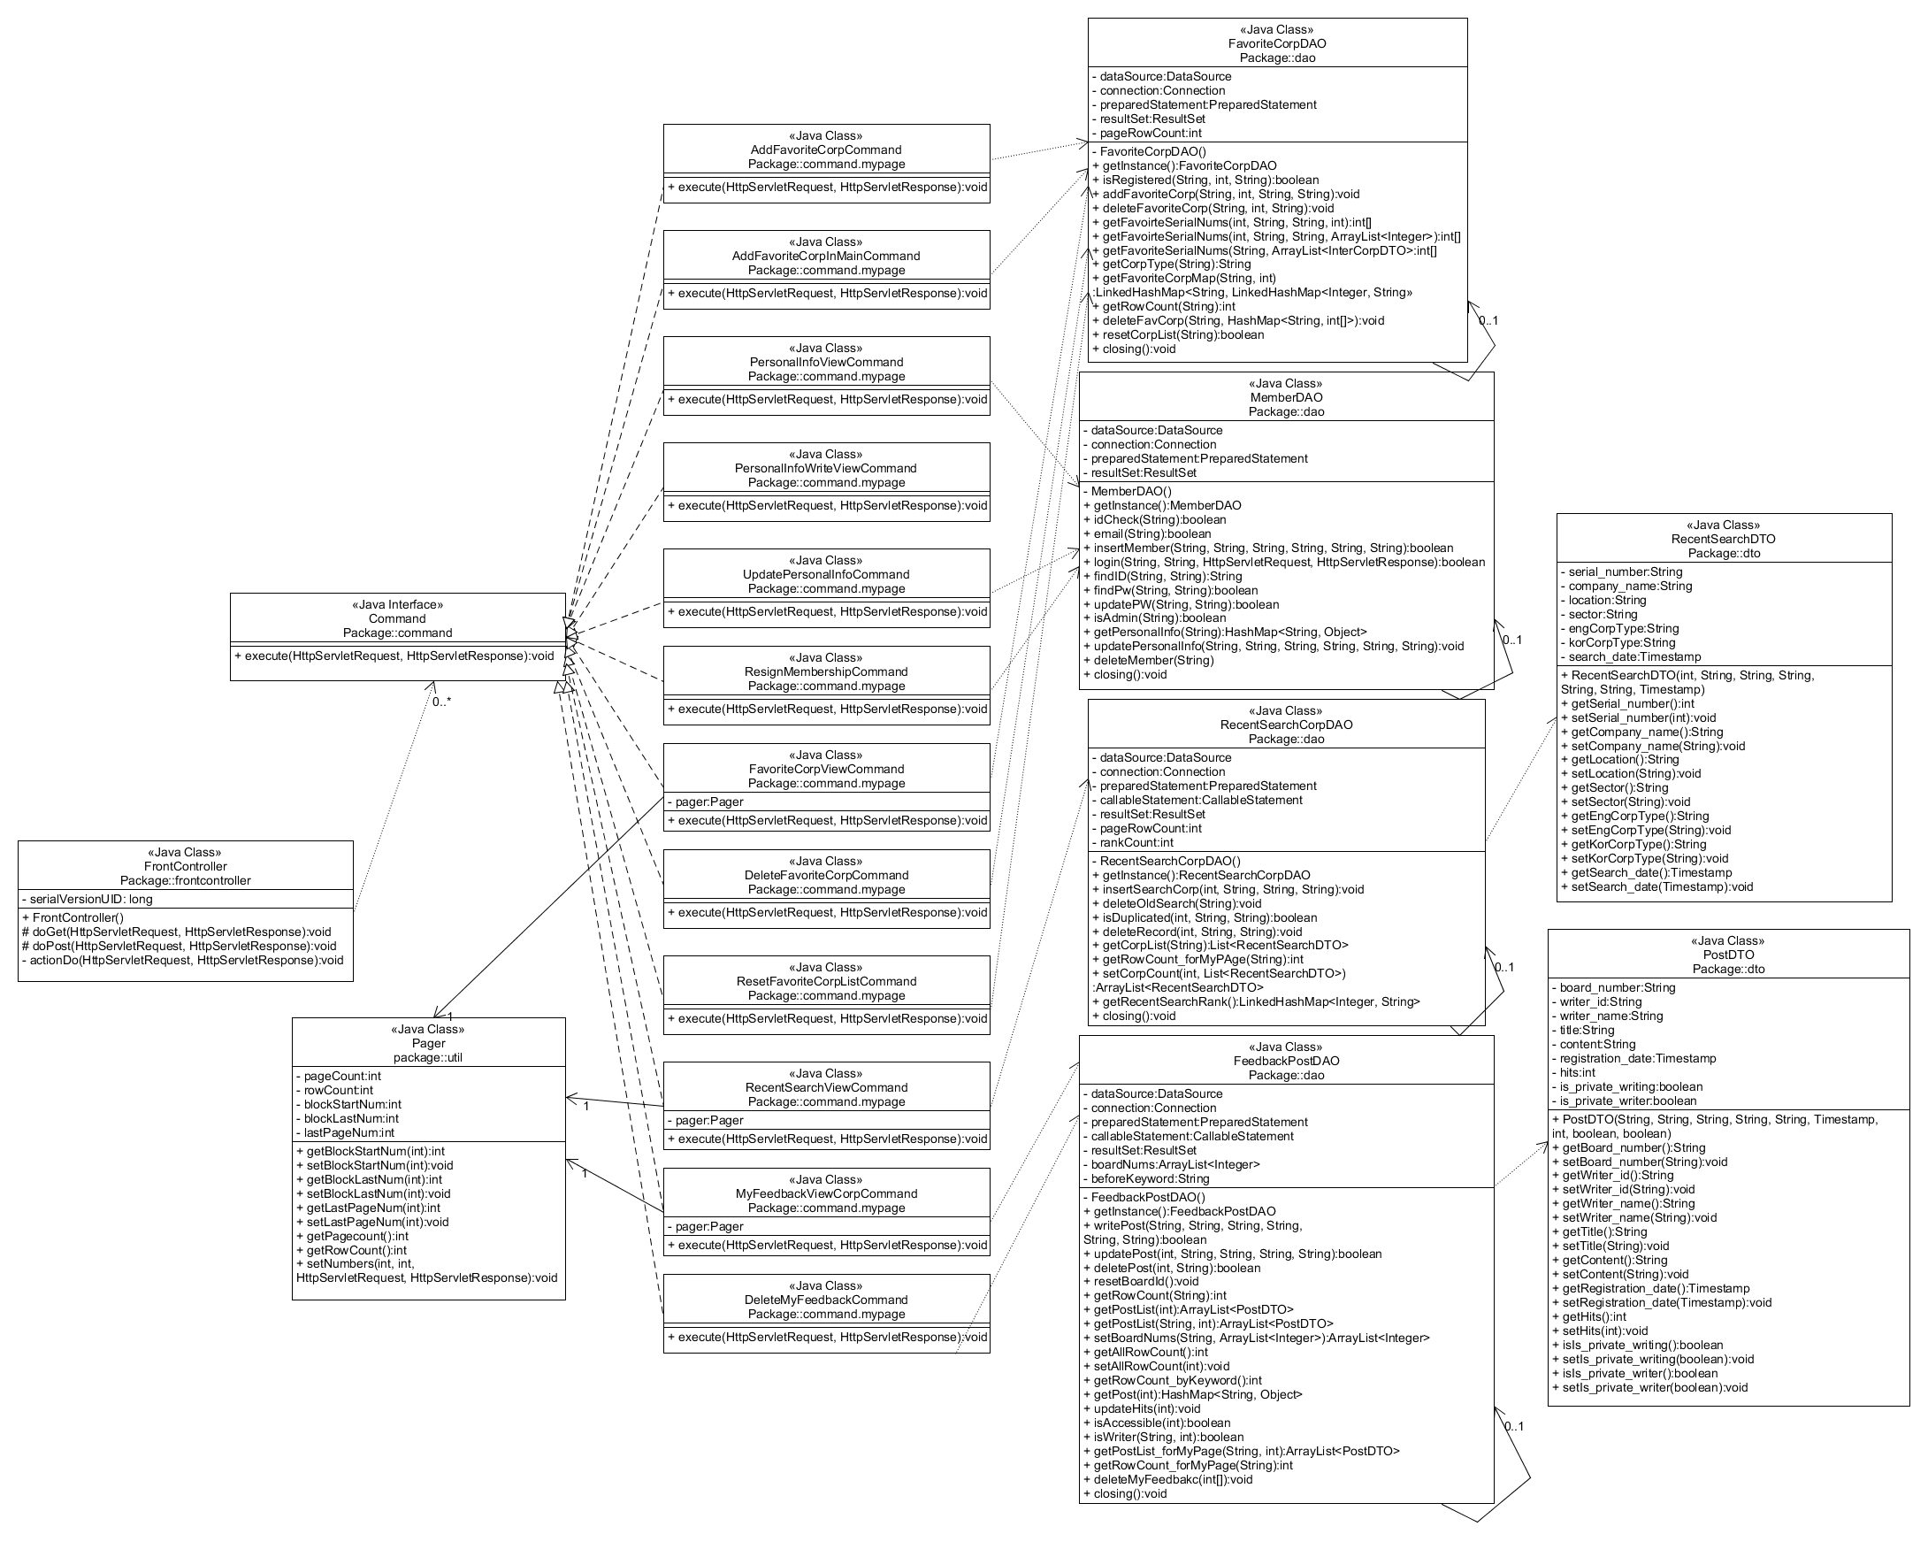
마이페이지 클래스 다이어그램

Slide 38
빅데이터
오규진 – 데이터 분석 및 시각화, 기사 크롤링

Slide 39
데이터 프로세스 구조
기업 데이터
(공공데이터포털)
CSV, xls
형식 데이터
그릴그린.Corp
(Maria DB)
Python
(Colab)
API 요청
데이터 적재
(pymysql 활용)
각 기업 기사
Crawling
네이버 뉴스
(기업 기사)

Slide 40
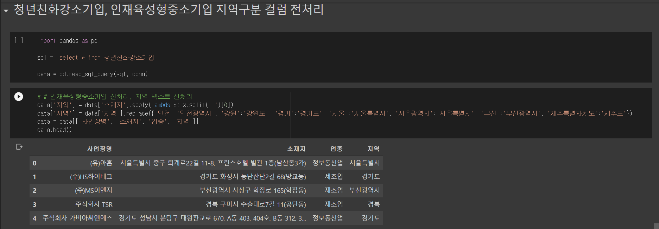
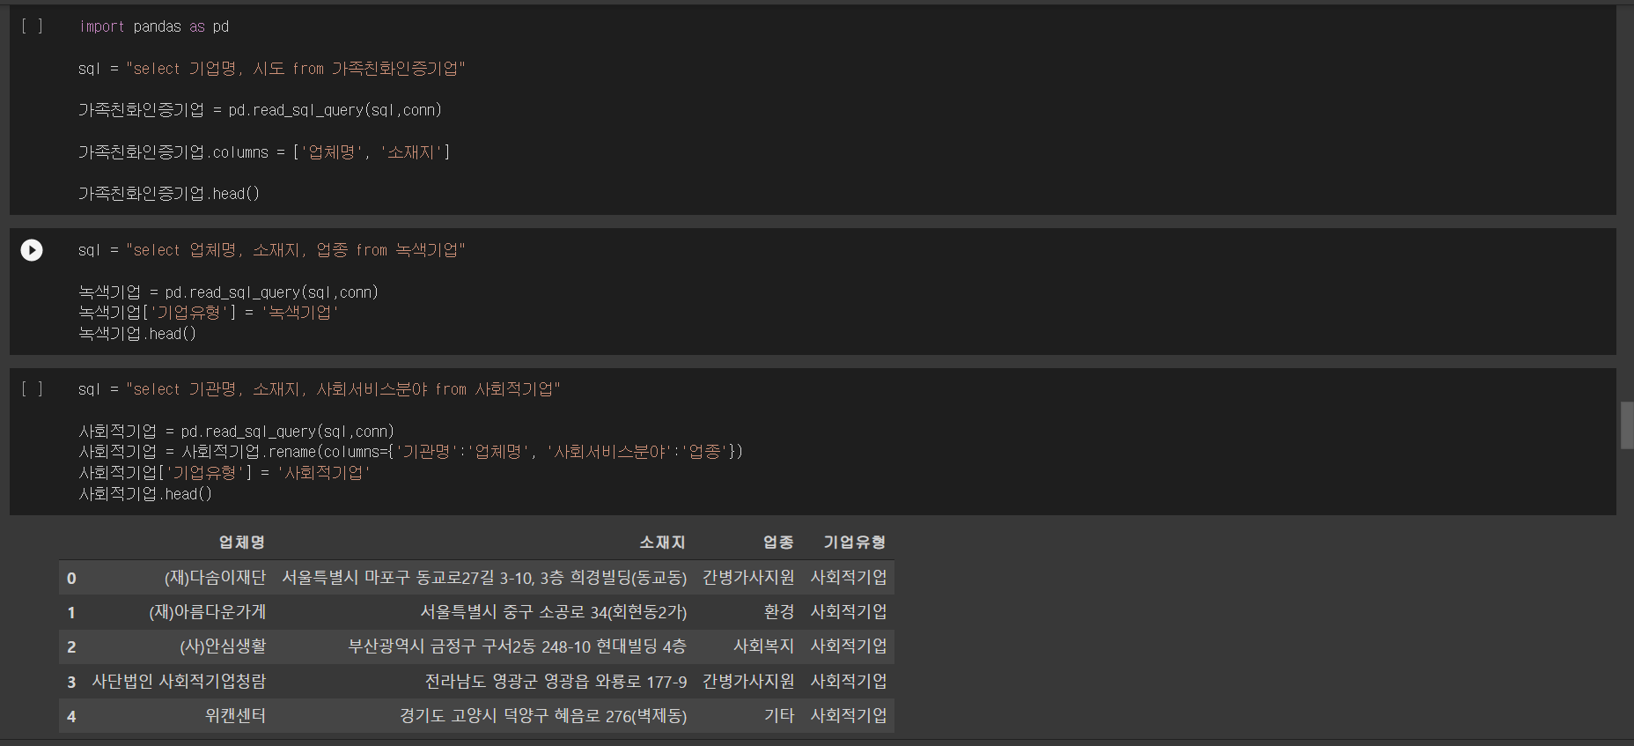
데이터 전처리 과정(코드)
Raw Data(csv, xls 형식) 전처리 :
필요없는 columns 제거
지역 텍스트 데이터 전처리
기업 기사 데이터 전처리
선정 기업 중복 제거

Slide 41
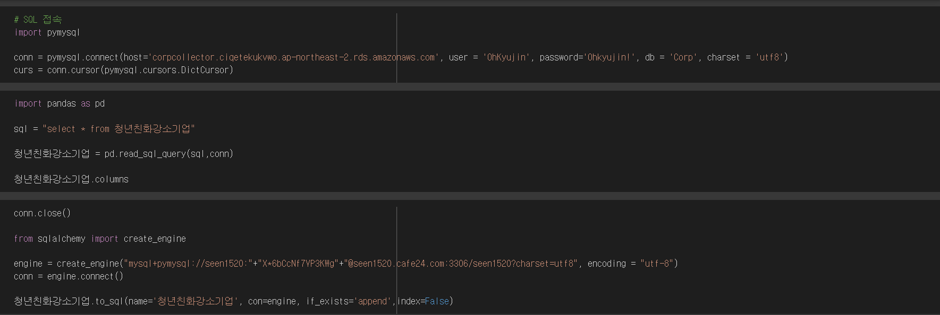
데이터 적재 과정(코드)
그릴그린.Corp
(Maria DB)
Python
(Colab)
데이터 적재
(pymysql,
sqlalchemy
활용)

Slide 42
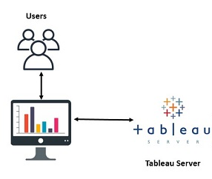
데이터 시각화 - 프로세스
그릴그린.Corp
(Maria DB)
DB 연결
Tableau 란? :
Self-Service BI 솔루션이자, 데이터 시각화 툴
편의성과 빠른 시각화 속도
인터랙티브(interactive) 대시보드
동적 그래프(Dynamic graph) 표현 가능
Notes:
태블로 장점1 : 데이터만 있으면 쉬운 시각화 도구 입니다.
태블로 장점2 : 시각화 화면끼리 상호작용할 수 있는 인터렉티브 시각화를 가지고 있습니다.
태블로 장점3 : 동적 그래프이기 때문에 데이터 표현성이 더 높다고 생각합니다.

Slide 43
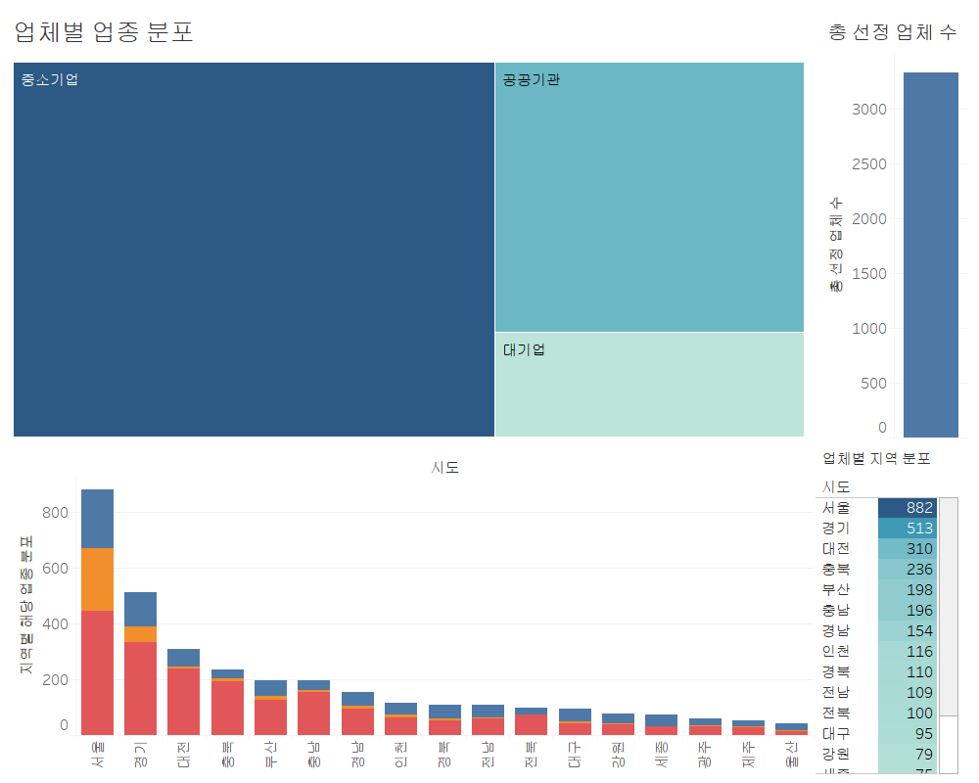
데이터 시각화 - 대시보드
업종 분포를
나타내는
트리 Graph
DB 연결

Slide 44
데이터 시각화 - 대시보드
DB 연결
지역별 업종 분포를
나타내는
누적 막대 Graph

Slide 45
데이터 시각화 - 대시보드
해당 선정 업체 수
막대 Graph
지역별 분포
데이터 Graph
DB 연결

Slide 46
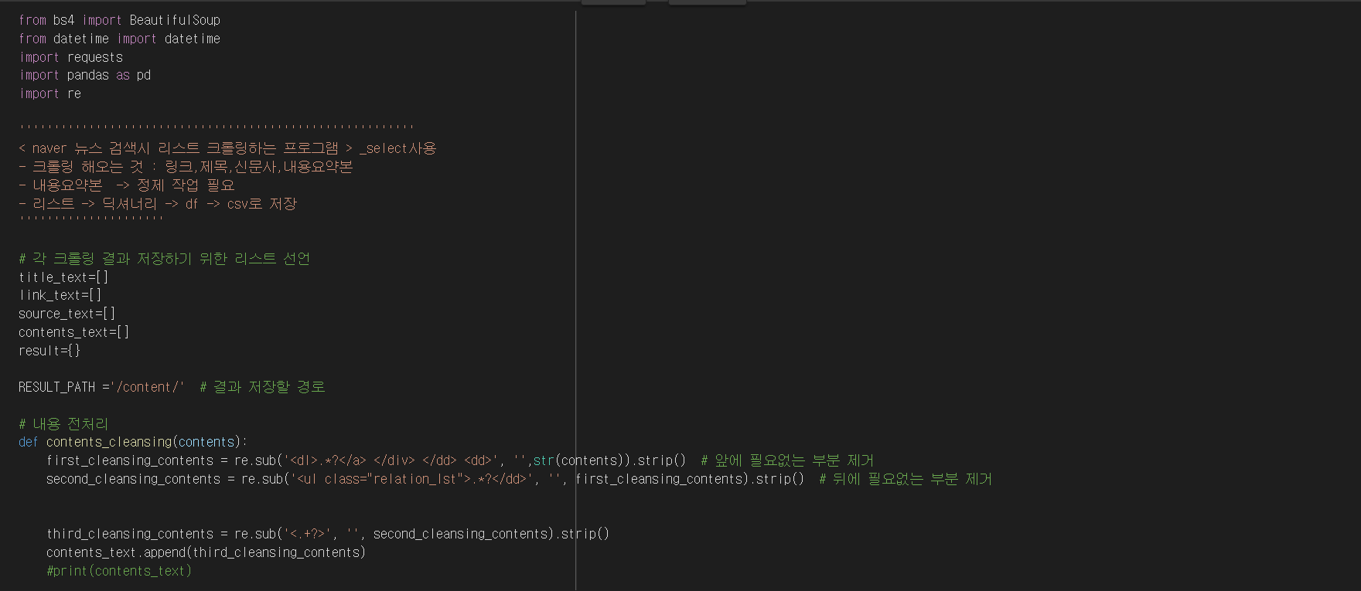
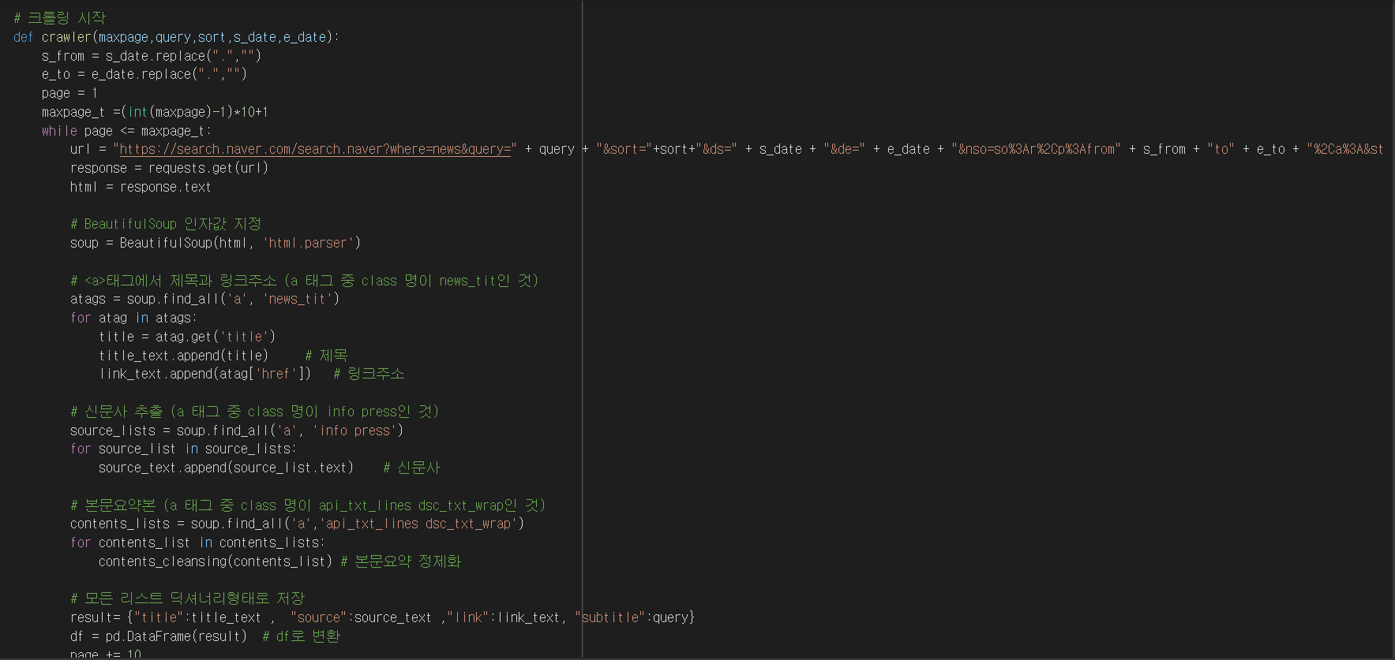
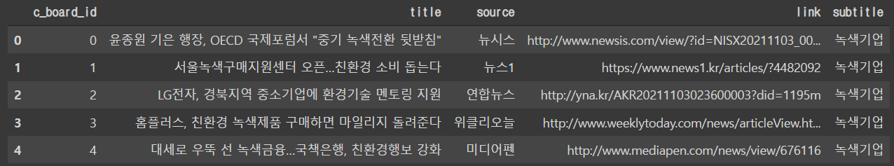
기사 모음(Crawling) 과정
Crawling과 DB 적재를 위한 코드:
Beautifulsoup, requests 라이브러리 사용
내용 전처리 후 c_board_id, title, source, link, subtitle 내용을 받아 CSV형식으로 저장
Pymysql을 사용해 DB에 적재
▲ 기사 모음 형식(CSV)

Slide 47
감사합니다. http://corpcollector.or.kr/

